Slide 1
哈工大计算机学院2014年秋季学期
软件工程课程
综合实践项目结题报告
班号：1203101
小组名称：22century
小组成员：郝雷光、周映均、邵世璋、李晨诗
2026年11月7日 星期六

Slide 2
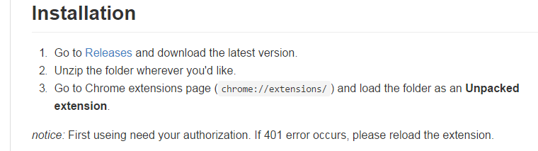
最终系统的下载、安装和使用方式说明
https://github.com/pokerG/Gmail-attachment-extension
上面为插件的下载地址
下载和安装方法请看README

Slide 3
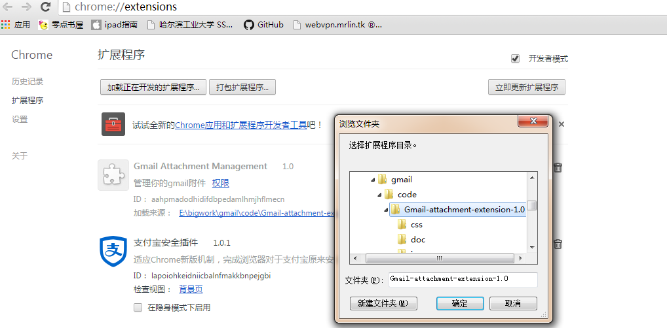
最终系统的下载、安装和使用方式说明
其次在chrome浏览器的扩展程序中勾选开发者模式并点击加载正在开发的扩展程序，将解压好的文件夹加入其中，首次加载会有权限请求，如遇到401错误，点击重新加载。

Slide 4
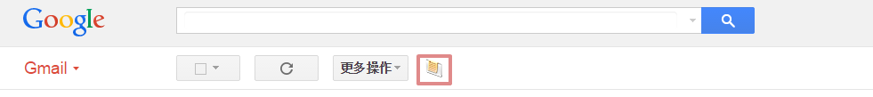
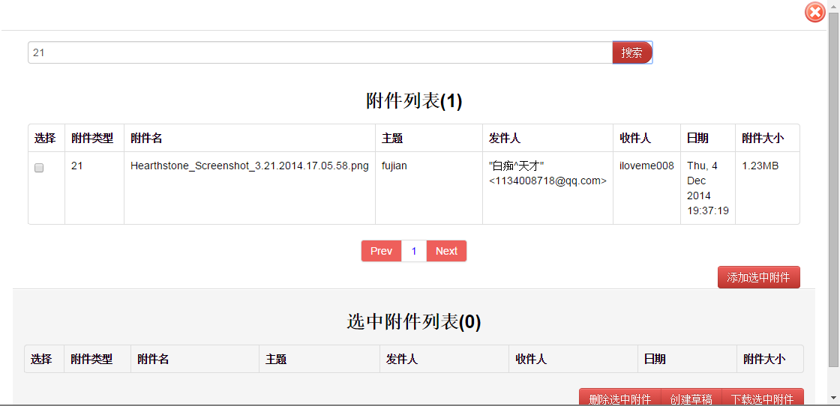
最终系统的下载、安装和使用方式说明
在gmail中点击更多操作旁的按钮即可进入我们的附件管理界面
我们提供了搜索，下载附件和创建草稿等功能。

Slide 5
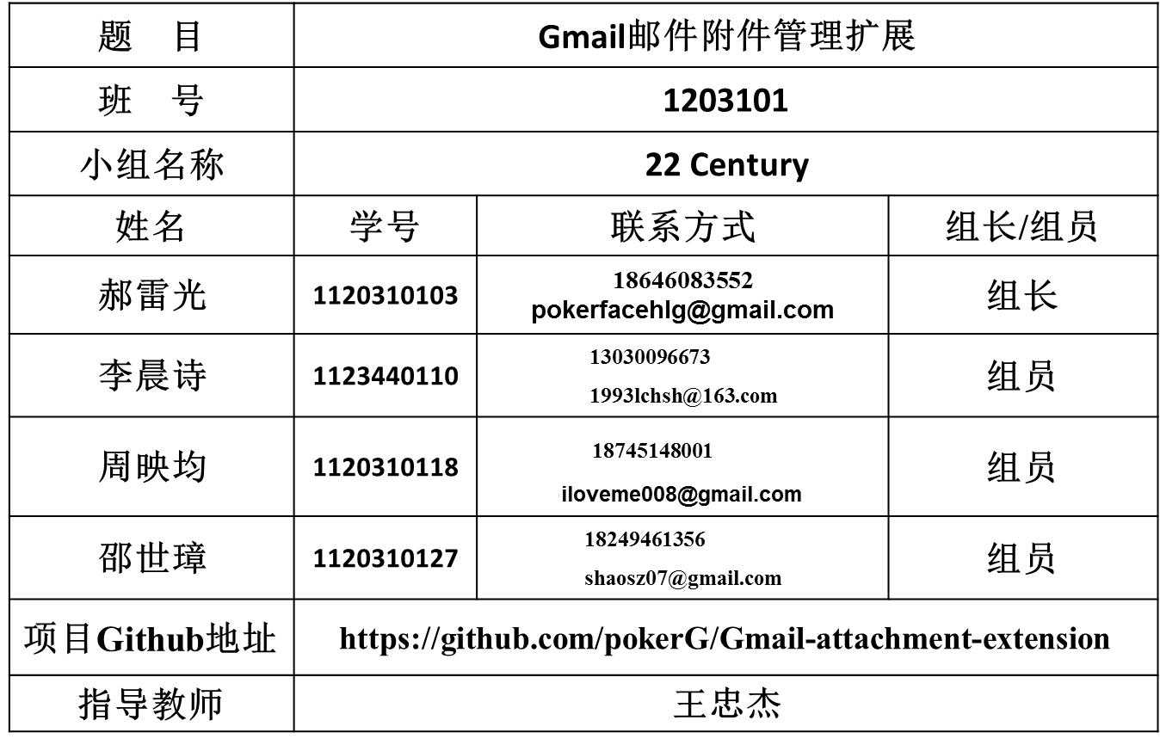
题目与分组信息

Slide 6
项目进展过程中的团队分工：成员1
姓名 | 学号 | 对项目的贡献（详细阐述） | 工作量比例估算（百分比）
郝雷光 | 1120310103 | 引领队伍逐步了解，解决项目，解决在gmail上添加附件的大体框架 | 34

Slide 7
项目进展过程中的团队分工：成员2
姓名 | 学号 | 对项目的贡献（详细阐述） | 工作量比例估算（百分比）
周映均 | 1120310118 | 沟通团队，完善细节，补充框架，协助完成大体框架。 | 20

Slide 8
项目进展过程中的团队分工：成员3
姓名 | 学号 | 对项目的贡献（详细阐述） | 工作量比例估算（百分比）
邵世璋 | 1120310127 | 完成UI设计，负责代码调试测试，负责美化界面，协助完成代码。 | 13

Slide 9
项目进展过程中的团队分工：成员4
姓名 | 学号 | 对项目的贡献（详细阐述） | 工作量比例估算（百分比）
李晨诗 | 1123440110 | 完成UI界面编写，完成搜索排序等功能，完成UI与 gmail接口。 | 33

Slide 10
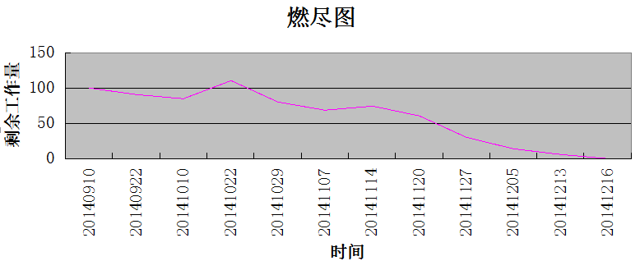
项目计划与实际进展
使用敏捷开发中的燃尽图(Burndown Chart)描述项目的最初计划和项目的实际进展情况，起止日期：9月10日-12月16日。可使用VersionOne建立该图。

Slide 11
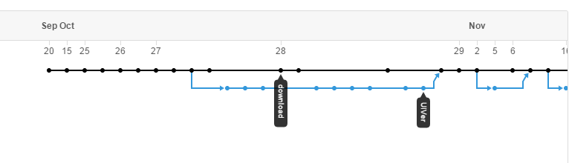
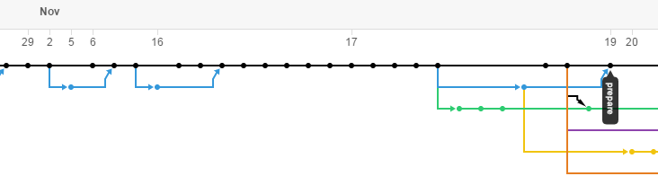
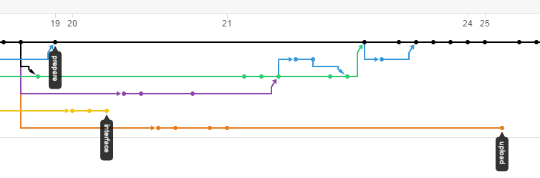
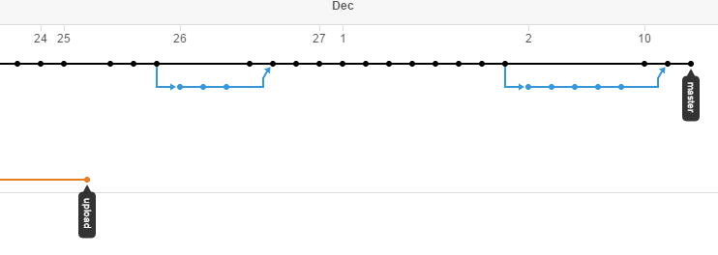
项目配置管理情况

Slide 12
项目的业务特色
简要介绍项目的背景、现实意义、潜在用户、对用户的独特价值——从解决用户问题的角度阐述本系统的“业务价值”
基本背景： Gmail中的邮件和附件有很多，有些是在发件箱里，有些是在收件箱里。要在不下载附件到本地的情况下实现对全体附件的灵活管理，建立新邮件时从这里选择附件，避免重复下载和上传，目前Gmail的办法是将附件存入云端硬盘，待发送时从中选择。
现实意义：我们所要做的，是设计和开发一个Gmail的扩展，在不使用Google云端硬盘的情况下，有效应对上述场景。通过对Gmail进行附件管理，在Gmail中关于附件的有关操作将得到极大简化。
潜在用户：所有在用gmail的用户，只要感到使用附件时有麻烦的就可以使用我们插件。
对用户的独特价值：能够让用户更方便、有效地管理gmail的附件。

Slide 13
项目的技术特色
简要介绍本系统在软件架构、编程语言、开发环境、运行环境等方面的技术特色，以及这些技术选择是如何帮助提升用户体验、改善系统性能的。
软件架构：
    主要分为background和content两部分，background负责与Gmail Platfrom进行通信，以获取附件信息和创建草稿等。content负责与用户进行交互。两者通过chrome.runtime联系。无论是content与background的通信，或者与Gmail Platfrom的通信均为异步通信，这样可以在较慢的网速下不影响用户的正常使用。
    编程语言：HTML,javascript,CSS
    chrome扩展必然用javascript，并且有很多漂亮的UI库，用户使用起来也会觉得非常舒心。
    开发环境，运行环境：chrome 37以上
    chrome对扩展开发者提供了一系列API，对我们开发本项目提供了很多支持。并且使用的API相对稳定，可以保证在后续的chrome版本中，我们的项目不需要进行太大改动。

Slide 14
项目的管理特色
简要介绍本组成员在开发该系统的过程中所使用的项目管理方法、团队合作机制、配置管理(Git)方式、敏捷开发方法的实践等，以及这些方法对系统开发的效率和质量所带来的效果。
我们小组刚开始工作时便使用了Trello来管理我们的项目，进行任务的分工和时间管理，使用github来管理我们的代码。充分使用trello和github issue的功能，资料共享，Bug提交，功能讨论。每周小组成员都在图书馆碰头交流项目的情况，个人之间的交流更是每天不断。
使用这些方法使我们在项目进度方便有一个比较大的把握，但是我们一开始时错误估计了各个部分的工作量，导致我们遇到了一些敏捷开发时常见的问题。但是我们通过团队之间积极的沟通，我们较好的解决了问题，使得我们小组对项目的开发能够顺利在规定时间内以较好的质量完成。

Slide 15
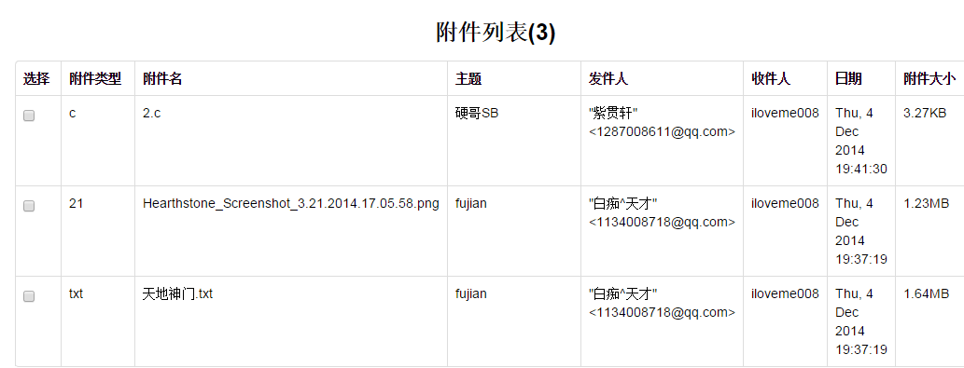
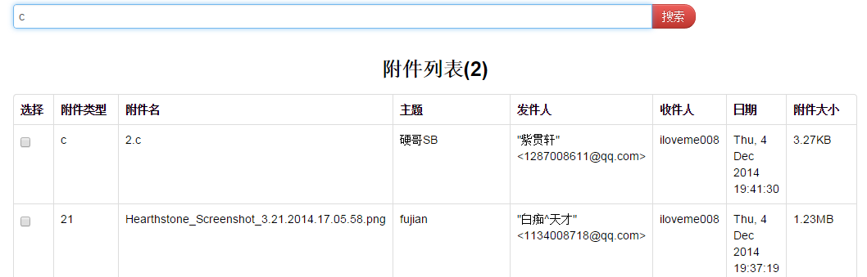
当前版本的主要功能FR
查看附件
搜索附件

Slide 16
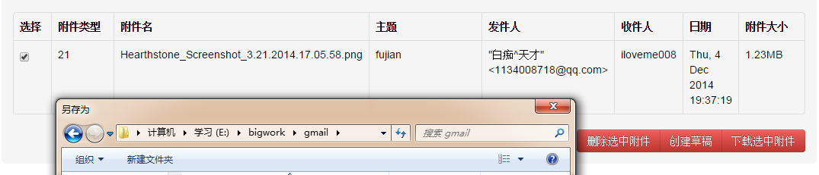
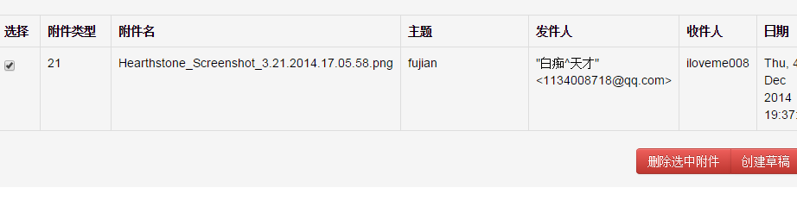
当前版本的主要功能FR
下载附件
创建草稿

Slide 17
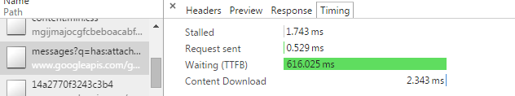

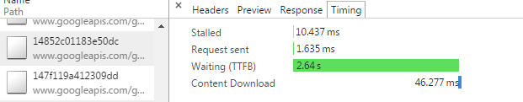
当前版本所能达到的NFR指标
简要阐述当前系统所能够达到的性能指标，并给出实测数据加以佐证。
以下测试皆在较为正常的网速下进行：
1.获取全部附件信息时的速度很快：
从发出请求到回复需要大致600ms左右
获取到附件信息 400ms-3s不等，因为是并发进行，所以算最长时间即可，而且因为是异步通信，所以大约1s后就可以进行操作，不影响用户正常使用。

Slide 18
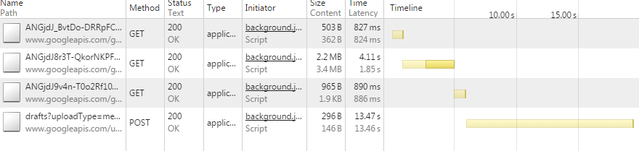
当前版本所能达到的NFR指标
2.创建草稿速度较快：
创建草稿的速度与选择的附件的个数大小有关，因为为异步进行，不影响用户的其他操作，所以这里仅作说明。（3个附件，总共大约4M)

Slide 19
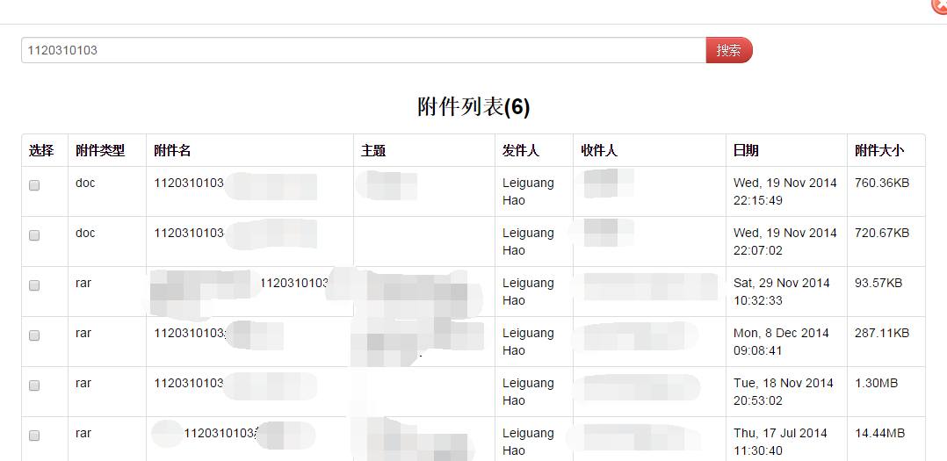
当前版本所能达到的NFR指标
3.搜索
正则匹配，可以找到所有相近名字的附件

Slide 20
当前的真实用户情况
推广软件的方式介绍：
目前软件的真实用户数量：
真实用户的来源及身份：
接下来的两页，选出两个典型真实用户做详细描述。

Slide 21
真实用户评价1
真实用户的自然信息：姓名、所在单位、职业、年龄、性别、照片；
该用户如何成为本系统的真实用户？
该用户对系统所进行的评价（优点、不足和待改进之处）；

Slide 22
真实用户评价2
真实用户的自然信息：姓名、所在单位、职业、年龄、性别、照片；
该用户如何成为本系统的真实用户？
该用户对系统所进行的评价（优点、不足和待改进之处）；

Slide 23
项目宣传海报
制作一张图文并茂的海报，用于对外宣传你们开发的系统，目标是吸引潜在用户成为你们的真实用户。
将海报图片插入本页

Slide 24
本次项目收获的经验和教训
可加入多页

Slide 25
对软件工程课实践项目环节的建议
可加入多页

Slide 26
结束

